Slide 1

LG전자 복지 제도의 다각적 분석과 미래 지향적 발전 방향 연구
글로벌 인적자원 전략과 지속가능성을 위한 복지 패러다임의 변화
2026. 04. 08

Slide 2





선택적 복리후생 제도의 고도화
복지 포인트 규모 확대
디지털 플랫폼 혁신
연간 100만 원 수준에서 최근 140만 원 수준으로 상향 조정되었습니다. 1포인트당 현금 1원의 가치를 지니며 가전 구매, 렌탈, 수리비 등 범용성이 극대화되었습니다.
AI 기반 통합 복지몰 'Lifecare'를 통해 임직원 생애주기별 맞춤형 큐레이션을 제공합니다. 1억 개의 상품군과 최저가 보상을 통해 로열티를 제고합니다.

Slide 3
데이터로 본 복지 실효성
1,400,000
자사 제품 접근성 강화
LGE.COM 임직원 제휴 추가 할인 적용
복지 포인트를 활용한 복합 결제 지원
연간 복지 포인트 (KRW)
GS칼텍스, LF패션 등 계열사 제휴처 확대

Slide 4
라이프케어(Lifecare) 플랫폼 주요 특징
구분 | 주요 내용 및 특징 | 활용 혜택
포인트 가치 | 연간 140만 원 수준 (1포인트 = 1원) | 현금과 동일한 즉시 결제 수단
AI 큐레이션 | 생애주기 데이터 기반 상품 추천 | 초개인화된 복지 경험 제공
상품 규모 | 약 1억 개 상품 및 20만 개 최저가 상품 | 최대 85% 할인 및 최저가 보상
특화 콘텐츠 | 건강검진, 여행, 자기계발 등 300여 개 | 실시간 e-쿠폰 발송 및 예약 지원

Slide 5

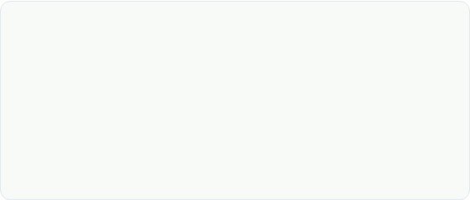
2026 노사 합의: 모성보호 제도의 획기적 확대
난임 휴직 기간 확대: 기존 3개월에서 최장 6개월로 2배 연장하여 장기적인 치료 여건 보장
저출생 대응 전략
태아 검진 휴가 전격 확대: 기존 반일(4시간)에서 전일(8시간)로 확대하여 임산부 건강권 보호
국가적 저출생 위기 상황에서 경영진이 현장의 목소리를 적극 수용하여 도출한 선구적 합의안으로 평가됩니다. 이는 단순한 혜택을 넘어 여성 인력의 경력 단절 예방을 위한 핵심 자산입니다.
육아기 근로환경 조성: 육아기 근로시간 단축 및 사업장별 사내 어린이집 운영 내실화

Slide 6






거점별 특화 복지 및 건강 케어
생활 지원
의료 안전망
마음토닥 상담
창원 스마트파크 등 주요 거점에 무상 기숙사 및 질 높은 사내 식사/커피를 무상 제공하여 정주 여건 개선
임직원 및 배우자 종합검진, 단체 보험 가입 및 중증 질환 발생 시 실질적 의료비 지원 시스템 구축
하이텔레서비스 등 감정 노동자를 위한 1:1 심리 상담 및 악성 고객 대응 시스템(전화 강제 종료권) 운영

Slide 7
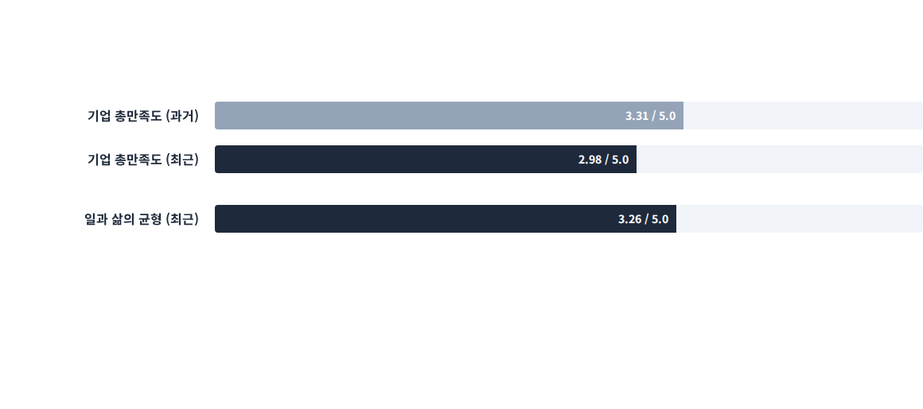
임직원 만족도 분석 (잡플래닛 데이터 기반)
* 주요 원인: 글로벌 위상 대비 낮은 보상(성과급 양극화), 높은 업무 강도에 따른 '워라밸' 체감도 저하

Slide 8
미래 전략: AX 기반 스마트 복지 로드맵
2024~2025
2026
2027~2029
2030
DX 센터 기반 복지 행정 디지털화
AX 센터 신설 및 AI 기반 초개인화 복지 큐레이션
예측적 복지(Predictive Welfare) 시스템 완성
D&I 달성 (장애인 3.5%, 여성 25.5%)

Slide 9


실효적 발전을 위한 3대 정책 제언
보상 공정성 확보: 복지 제도로 급여 불만을 상쇄하기보다, 납득 가능한 성과급 기준과 보상 체계의 합리적 개선 선행
전략적 결론
심리적 안전감 조성: 제도 사용의 자율성을 완벽히 보장하기 위해 부서장 평가에 '팀원 휴가 소진율' 등 지표 반영
복지 제도는 단순한 비용 지출이 아닌 미래를 위한 전략적 자산입니다. 제도라는 뼈대 위에 신뢰와 배려의 문화를 입힐 때 진정한 글로벌 일류 기업으로 도약할 수 있습니다.
AX 역량의 복지 투사: 임직원 라이프 로그 분석을 통해 필요한 혜택을 먼저 제안하는 '예측적 스마트 복지' 실현

Slide 10
Questions & Answers
경청해 주셔서 감사합니다.
본 문서는 LG전자의 지속가능한 성장을 위한 인적자원 전략 제언을 담고 있습니다.

